Slide 1

LIST TRONG PYTHON
CHƯƠNG 6

Slide 2
NỘI DUNG
Khai báo và sử dụng LIST
Duyệt List
Gán giá trị cho List
Các phương thức trên List
List đa chiều
Bài tập

Slide 3
Khai báo và sử dụng List
List trong Python là một đối tượng dùng để lưu tập các đối tượng khác. List có thể chứa bất kỳ kiểu dữ liệu nào. Tuy nhiên ta nên thống nhất một kiểu để dễ dàng trong quá trình xử lý.
Khai báo list rỗng:
lst = []
Khai báo list có các giá trị:
lst = [2, -3, 0, 4, -1]
Khai báo list có 10 phần tử với giá trị mặc định là 0:
lst=[0]*10
Khai báo list có 10 phần tử với giá trị mặc định là 0.5:
lst=[0.5]*10

Slide 4
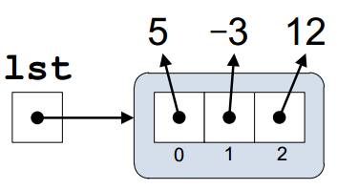
Khai báo và sử dụng List
Ví dụ:
lst=[5,-3,12]
print(lst[0])
print(lst)
print(len(lst))
5
[5, -3, 12]
3

Slide 5
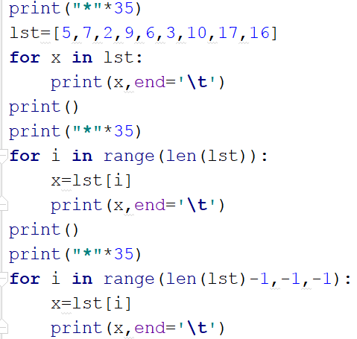
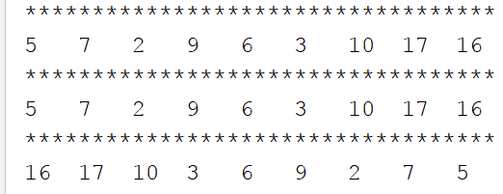
2. Duyệt List
Với Python, ta có thể duyệt list theo nhiều cách.
Duyệt theo collection
Duyệt theo chỉ số index

Slide 6
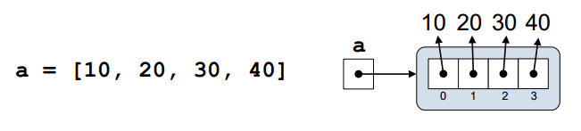
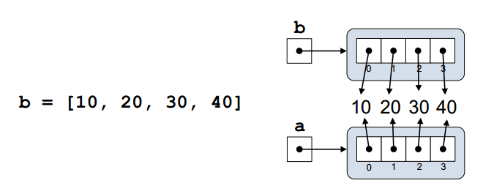
3. Gán giá trị cho List
lst = [2, 4, 6, 8] ➔ lst tham chiếu tới List
lst[2] ➔ tham chiếu tới phần tử thứ 2 (giá trị =6)

Slide 7
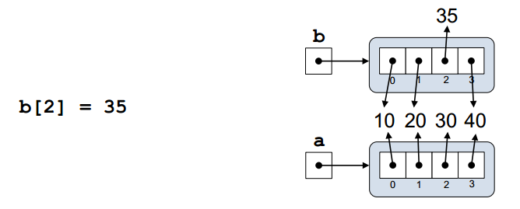
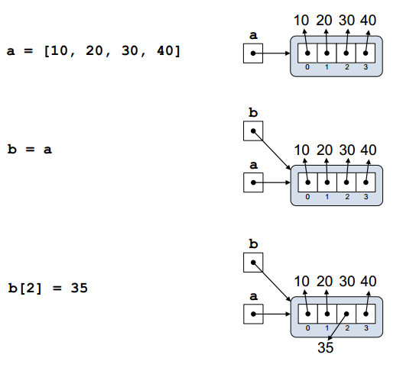
3. Gán giá trị cho List

Slide 8
4. Các phương thức trong List
Phương thức | Mô tả
list.append(obj) | Nối (append) một đối tượng vào danh sách.
list.count(obj) | Trả về số lần xuất hiện 'obj' trong danh sách
list.extend(seq) | Nối nội dung của một dãy (sequence) và danh sách
list.index(obj) | Trả về chỉ số nhỏ nhất trong danh sách tìm thấy phần tử có giá trị là obj.
list.insert(index, obj) | Chèn một phần tử vào danh sách tại chỉ số index.
list.pop([index]) | Nếu có tham số index, loại bỏ và trả về phần tử tại vị trí index. Ngược lại loại bỏ và trả về phần tử cuối cùng của danh sách.
list.remove(obj) | Loại bỏ phần tử đầu tiên có giá trị là obj ra khỏi danh sách.
list.reverse() | Đảo ngược các phần tử trong danh sách
list.sort(key=None, reverse=False) | Sắp xếp các phần tử theo khóa (key) cung cấp bởi tham số.
Notes:
Copy mảng a qua mảng b
A=[10,20,30]
Print(a[0])
B=a[:]
B[0]=100
Print(a[0])

Slide 9
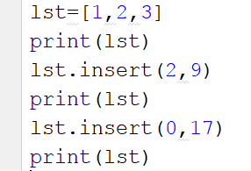
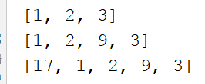
4. Các phương thức trong List
Python hỗ trợ phương thức insert trong list. Tự động chèn vào vị trí thích hợp.
Cú pháp:
insert(vị trí muốn chèn, giá trị muốn chèn):

Slide 10
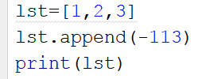

4. Các phương thức trong List
Python hỗ trợ phương thức append trong list. Chèn giá trị mới vào cuối danh sách:
Ví dụ:

Slide 11
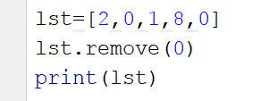

4. Các phương thức trong List
Python hỗ trợ phương thức remove.
Ví dụ: Xóa phần tử đầu tiên trong List:

Slide 12
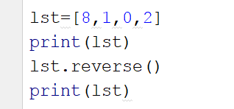

4. Các phương thức trong List
Python hỗ trợ phương thức reverse để đảo danh sách:
Ví dụ:

Slide 13
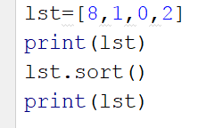

4. Các phương thức trong List
Python hỗ trợ phương thức sort để sắp xếp list.
Ví dụ: sắp xếp list (lst) theo thứ tự tăng dần

Slide 14

4. Các phương thức trong List
Slicing dùng để trích lọc list
Trong đó:
List: là danh sách
Begin: Vị trí bắt đầu cắt
End: Vị trí cuối cùng cắt
Step: bước nhảy

Slide 15
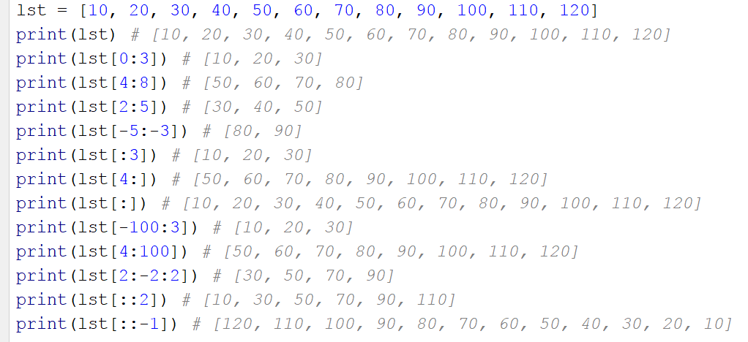
4. Các phương thức trong List
Ví dụ: sắp xếp list (lst) theo thứ tự tăng dần

Slide 16
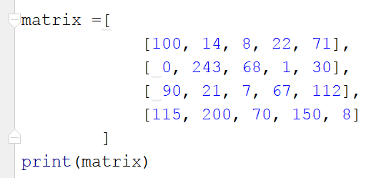
5. List đa chiều
Python hỗ trợ List đa chiều

Slide 17
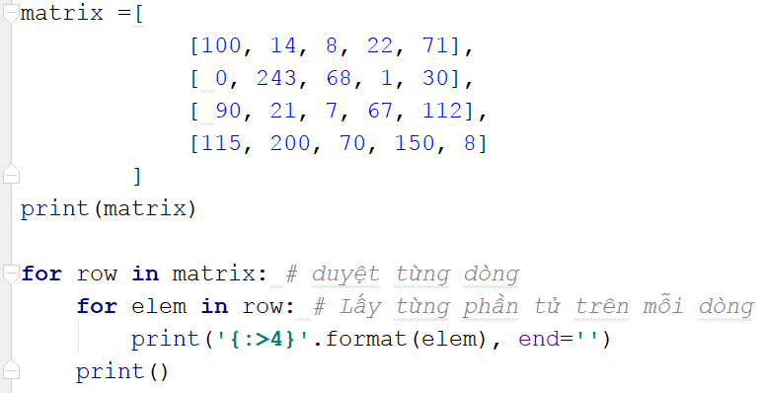
5. List đa chiều
Duyệt list đa chiều:

Slide 18
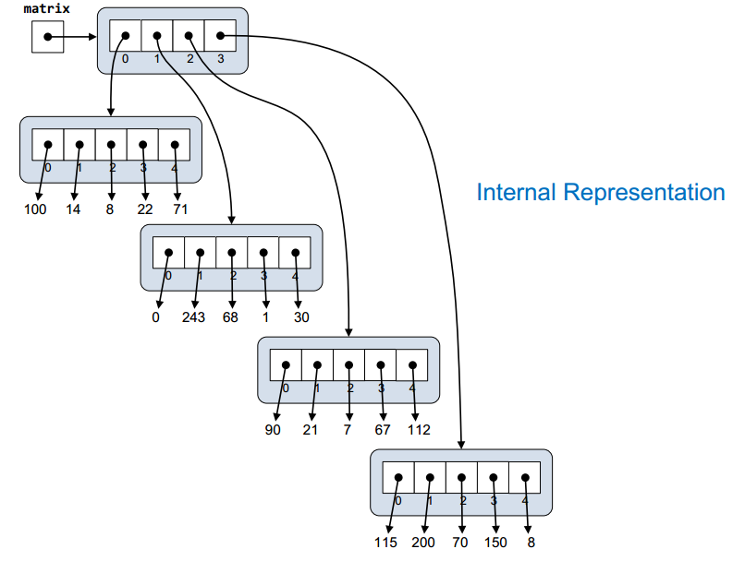
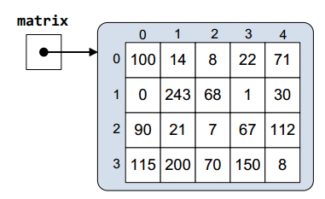
5. List đa chiều
Duyệt list đa chiều:

Slide 19
5. List đa chiều
Khởi tạo list đa chiều có row dòng column cột:
row=5
column=3
lst=[[0]*column]*row
print(lst)
[[0, 0, 0], [0, 0, 0], [0, 0, 0], [0, 0, 0], [0, 0, 0]]

Slide 20
5. List đa chiều
arr2D = []
rowsize=5
columnsize=3
for i in range(rowsize):
onerow = []
for j in range(columnsize):
onerow.append(randrange(-100,100))
arr2D.append(onerow)
for i in range(len(arr2D)):
for j in range(len(arr2D[i])):
print(arr2D[i][j],end='\t')
print()
for row in arr2D:
for column in row:
print(column,end='\t')
print()

Slide 21
6. Bài tập
Bài 1: Viết chương trình cho phép:
khởi tạo list
Thêm phần tử vào list
Nhập k, kiểm tra k xuất hiện bao nhiêu lần trong list
Tính tổng các số nguyên tố trong list
Sắp xếp
Xóa list
Notes:
Đọc mảng số nguyên 1 dòng biết trước n
N = int(input())
A= list(map(int, input().split()))
Đọc mảng số nguyên n dòng biết trước n
N=int(input())
A=[]
For i in range(n):
X=int(input())
a.append(x)
Đọc mảng số nguyên n dòng, không biết trước n
A=[]
While(true)
x= int(input())
if(x==0):
break
a.append(x)

Slide 22
6. Bài tập
Bài 2: Viết chương trình cho phép:
Viết lệnh khởi tạo ngẫu nhiên n phần tử cho list
Gọi k là một số nhập từ bàn phím, hãy xóa tất cả các phần tử có giá trị k tồn tại trong list
Kiểm tra list có đối xứng hay không

Slide 23
6. Bài tập
Bài 3: Cho list: lst = [3, 0, 1, 5, 2]
x = 2
Hãy cho biết kết quả:
(a) lst[0]?
(b) lst[3]?
(c) lst[x]?
(d) lst[-x]?
(e) lst[x + 1]?
(f) lst[x] + 1?
(g) lst[lst[x]]?
(h) lst[lst[lst[x]]]?

Slide 24
6. Bài tập
Bài 4: Cho list: lst = [20, 1, -34, 40, -8, 60, 1, 3]
Hãy cho biết kết quả:
(a) lst
(b) lst[0:3]
(c) lst[4:8]
(d) lst[4:33]
(e) lst[-5:-3]
(f) lst[-22:3]
(g) lst[4:]
(h) lst[:]
(i) lst[:4]
(j) lst[1:5]
(k) -34 in lst
(l) -34 not in lst
(m) len(lst)

Slide 25
6. Bài tập
Câu 5: Nhập vào 1 list có N số ngẫu nhiên KHÔNG TRÙNG NHAU.
Câu 6: Viết chương trình nhập vào một dãy các số theo thứ tự tăng, nếu nhập sai quy cách thì yêu cầu nhập lại. In dãy số sau khi đã nhập xong.
Câu 7: Viết chương trình nhập vào một dãy n số thực M[0], M[1],..., M[n-1], sắp xếp dãy số theo thứ tự giảm dần. Xuất ra dãy số sau khi sắp xếp.

Slide 26

FAQ

